Slide 1
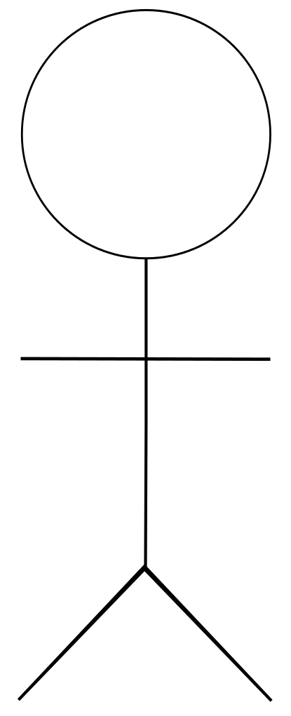
Usuario no registrado
Buscar publicaciones
Registrarse
Interactuar con publicaciones de otros usuarios
<<include>>
Cerrar sesión
Usuario registrado
Crear publicaciones
Ingresar con Google
Iniciar sesión
Ingresar con email y contraseña
Ver y editar su perfil
<<include>>
Enviar mensajes a otros usuarios
Editar sus preferencias

Slide 2
Chat
chat{
}

